Slide 1
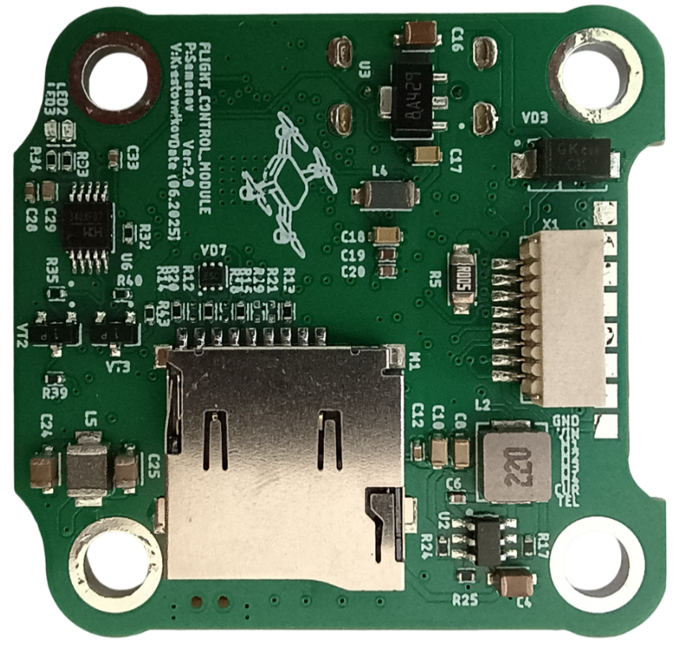
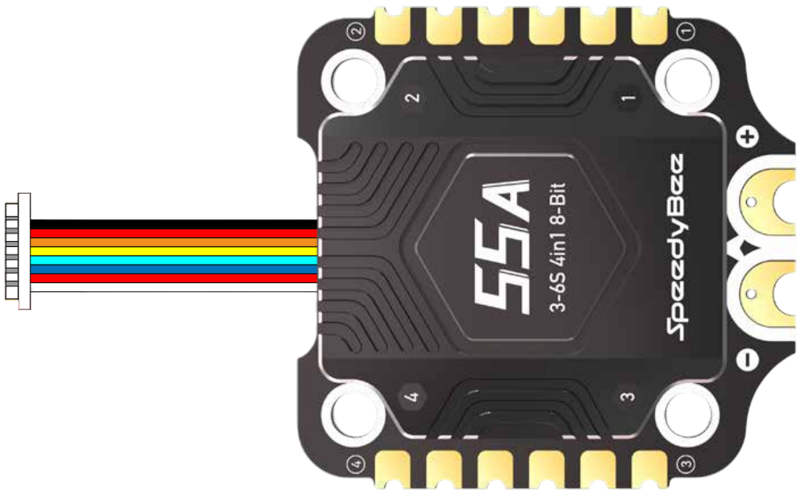

Slide 2

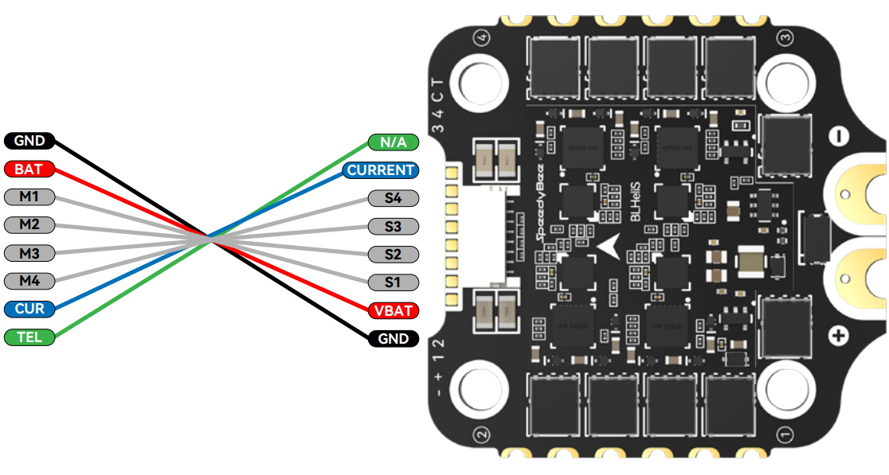

Slide 3
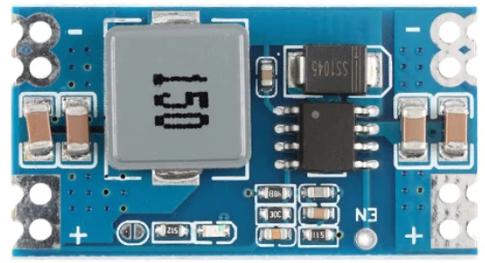

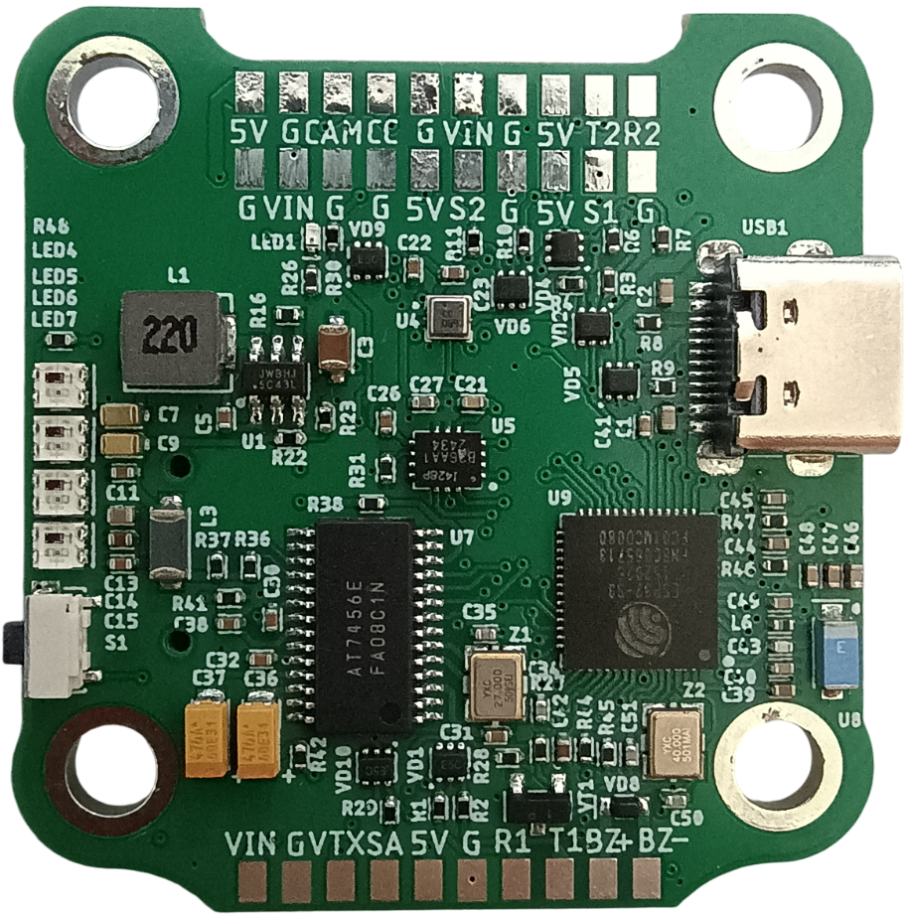
DC-DC понижающий
Сервопривод 1
(сброс, камера)
Сервопривод 2 (сброс, камера)
АКБ БпЛА

Slide 4
DC-DC понижающий
Сервопривод 1
(сброс, камера)
Сервопривод 2 (сброс, камера)
АКБ БпЛА
Электрический
детонатор промышленный (ЭДП, ЭД-8)

